Slide 1
陕旅版小学英语三年级上册
Unit4 What’s This? 第3课时
WWW.PPT818.COM

Slide 2
教学目标
1．能正确认、读、书写字母Xx, Yy, Zz并通过相关词汇了解这些字母的基本读音规则。
2、能听说读写单词box，yellow，zoo并能在日常会话中灵活运用。

Slide 3
Let’s sing---What is this?

Slide 4
Let’s learn
Xx
Yy
Zz

Slide 5
Oh, boys and girls. Look! What’s that?
Yes! It’s a box, box, box.
Follow me, please!

Slide 6
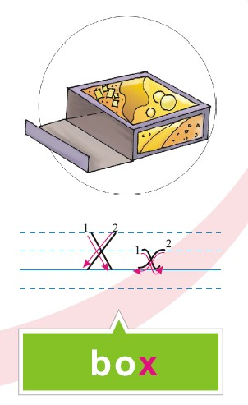
This is Xx. Xx is in “box”．

Slide 8
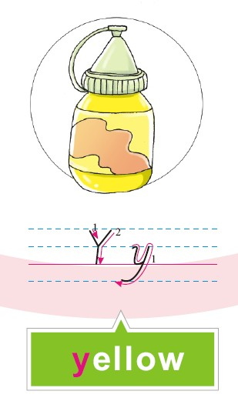
This is Yy. Yy is in “yellow”．

Slide 10
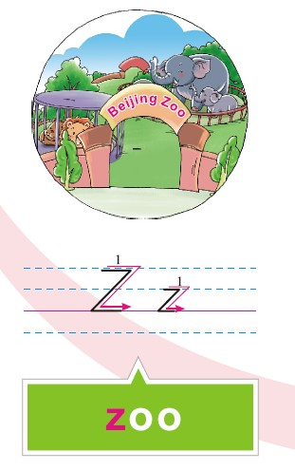
This is Zz. Zz is in “zoo”.

Slide 12
开火车
五人一队，共两小队同时进行游戏。当教师给出一个问句时，站在两小队的第一个学生在回答完后立刻转身与后面的同学击掌并以同样的问题向他发问，该同学先回答然后再与其身后的人击掌问答，以此类推，最后的一位同学可迅速跑到教师跟前向教师发问，比比看哪一个小队的速度又快问答又准。

Slide 13
Listen and find
教师先选定一位同学带上眼罩，然后将一个字母卡片或者单词卡片藏在教室的某个角落里，让刚才带眼罩的同学在摘掉眼罩后，凭借其他学生给出的声音提示找卡片所在的位置，声音越大说明离卡片越近，声音愈小说明离卡片愈远，在此教师一定要向学生强调，不可以“打电话”给提示哦。

Slide 14
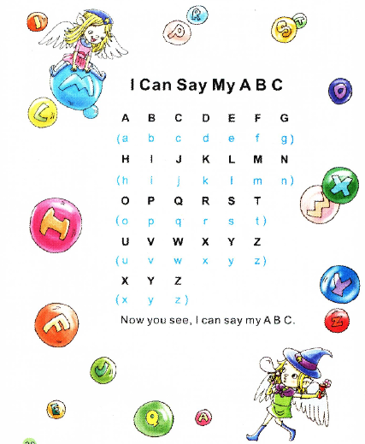
Let’s sing

Slide 15
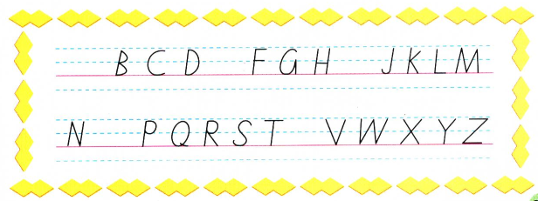
What’s missing?
哪些是以H，I，J,K开头的？
A
E
I
O
U

